Slide 1
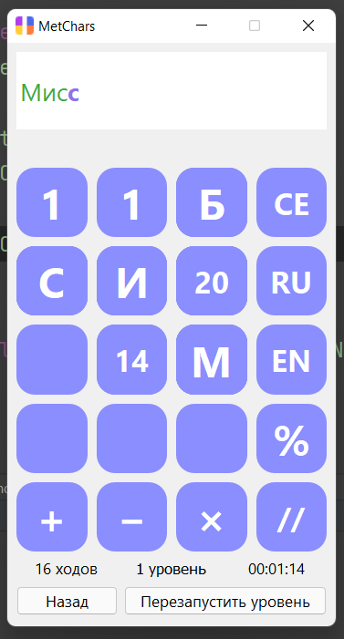
Met chars
Выполнил: Некрасов Станислав

Slide 2
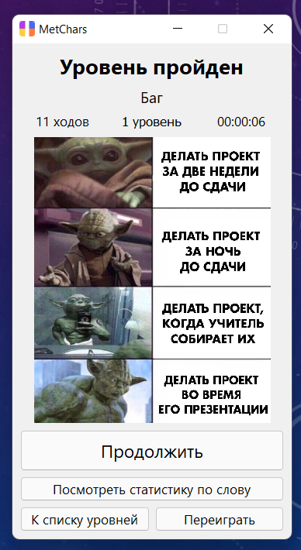
введение
Met Chars – это игра, в которой игрок из одних чисел, записанных в клетках, с помощью математических операций получает другие числа, из чисел – буквы (по их порядковым номерам), а из букв составляет слова. Нужно проходить уровни, искать оптимальные способы их прохождения, запоминать порядковые номера букв, ставить рекорды.
Основные задачи, которые решает проект: развлечение пользователя, развитие навыков простого устного счёта, а также запоминание порядковых номеров букв алфавита.

Slide 3
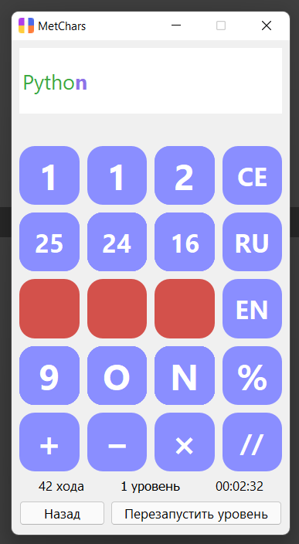
Реализация
Основные классы: App, MainWindow, GameScreen, Cell, StatisticsScreen, WordsList, BetweenLevelsScreen, LevelSelectScreen, LevelItem, PlayerItem, PlayersScreen и многие другие.
Игра написана на Python с использованием библиотеки PyQT 5 для графического интерфейса. Также немного использовалась библиотека PyMorphy2.
Из стандартных библиотек использовались: csv, os, sqlite3, sys, typing и другие.

Slide 4
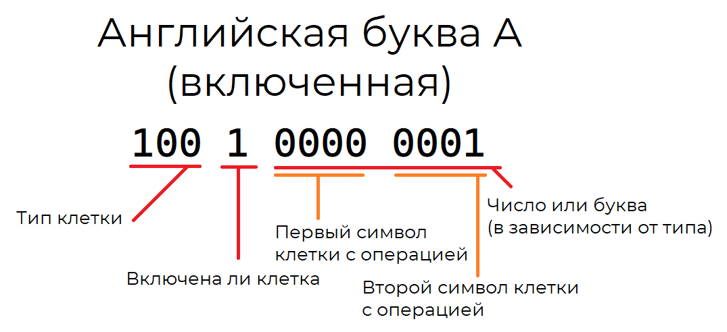
Хранение состояния клетки

Slide 5
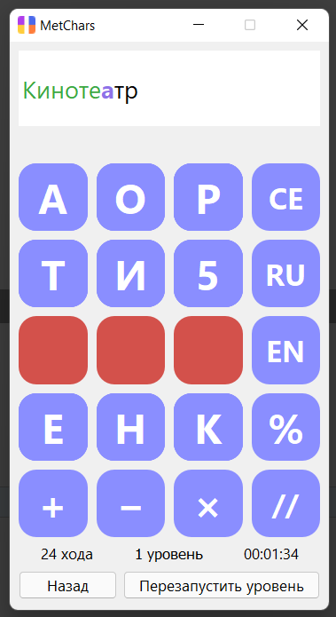
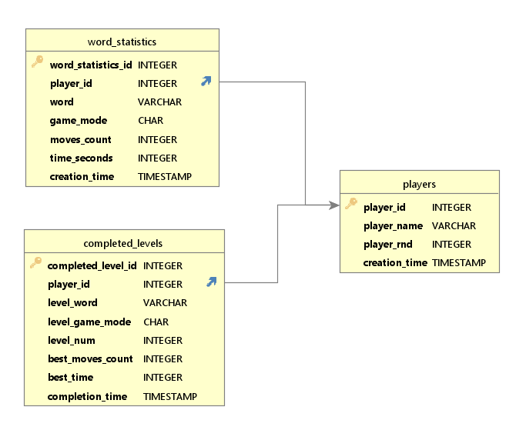
схема БД

Slide 6
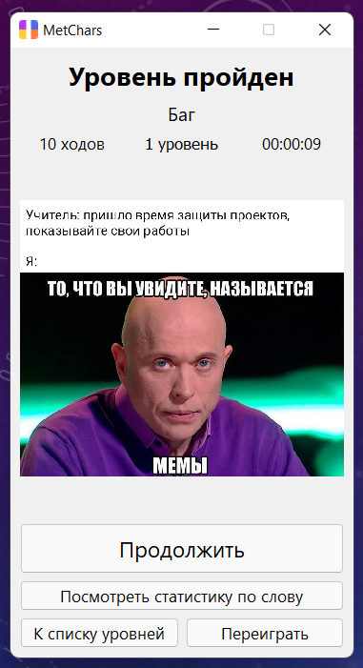
Особенности игры
Простые правила
Понятный интерфейс
Наличие статистики по словам
Два режима игры
Мемы после прохождения уровня
Более 50000 слов в случайном режиме

Slide 7
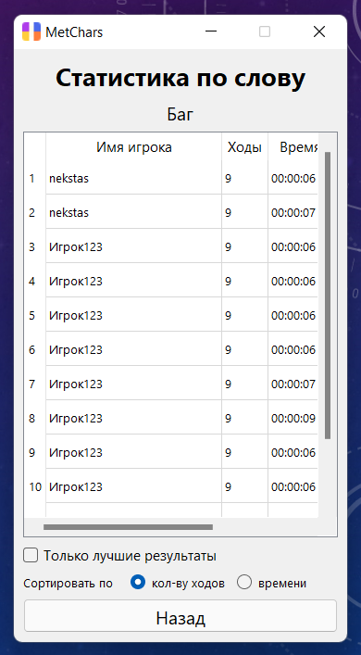
Заключение
Была сделана игра Met Chars с применением изученных в Яндекс.Лицее технологий.
В будущем можно попробовать придумать и реализовать алгоритм, который сможет найти самое оптимальное решение уровня, и в зависимости от количества сделанных ходов алгоритмом и игроком, отображать, насколько он оптимально прошёл уровень. Также можно давать монетки пользователю за нахождение самого оптимального решения уровня, а за них, например, открывать дополнительные клетки на игровом поле. Ещё можно добавить случайный режим с английскими словами.

